Slide 1










YOLOv5를 활용한
실시간 전동킥보드
운전자 모니터링 및
주차인식 서비스
# Personal Mobility
# Safe Driving
# Detecting
킥스쿼드
발표자 : 박준영

Slide 2




목차
01
02
03
04
05
06
제안배경
서비스 소개
개발내용
시연영상
기대효과
팀원소개

Slide 3



제안배경
퍼스널 모빌리티 시장 규모
국내 개인형 이동 수단 시장은 5년 안에 연 50만 대 수준에 도달할 것으 로 예상되며,
그 중에서도 전동킥보드의 수요가 전체의 81%(약 402,000대)로 가 장 높을 것으로 예측하고 있어 대세 가 전동 킥보드임을 알 수 있다.
출처 : 한국교통연구원
13.2 %
전기 자전거
80.8 %
3.5 %
전동 킥보드
2.3 %
휠자이로타입
컨트롤자이로타입

Slide 4
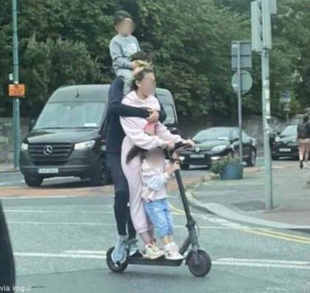
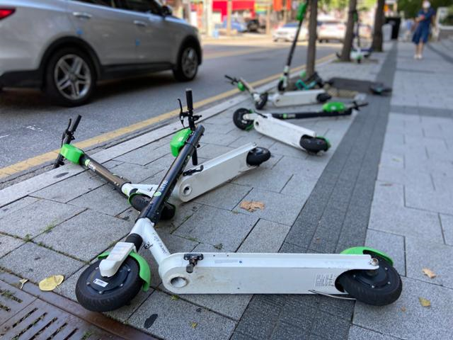
제안배경
출처 : 동아사이언스
[ 4명이 함께 킥보드 타는 일가족 ]
출처 : 한국일보
[ '킥보드 견인' 일주일째, 거리는 여전히 '불법주차 중‘ ]

Slide 5
제안배경
897건
447건
2019년
2020년
출처 : 경찰청, TASS 교통사고통계 시스템
[ 개인형 이동 장치 사고 건수 ]
출처 : 동아사이언스
[ 4명이 함께 킥보드 타는 일가족 ]
출처 : 한국일보
[ '킥보드 견인' 일주일째, 거리는 여전히 '불법주차 중‘ ]

Slide 6





제안배경

Slide 7
제안배경
시행 전
91.8%
시행 후
90.7%
2.9%
0.4%
승차 인원 준수
안전모 착용
출처 : 도로교통공단
[ 소유 형태별 개정법 시행 전후 안전기준 준수율 비교 ]

Slide 8





제안배경
인도나 보호구역 진입 시 속도 제한
킥보드용 블랙박스
전방 장애물 인식
무게를 통한 승차 인원 감지
위치정보를 통한 회수 시스템
이용자 휴대전화를 이용한 블랙박스
실시간 주행 영상 분석
헬멧 정상 착용 여부 감지
승차 인원 준수 감지
사진을 통한 정상 주차 여부 감지

Slide 9







서비스 소개
29만 명
15만 명
14만 명
12만 명
11만 명
11만 명
10만 명
지쿠터
씽씽
빔
디어
알파카
킥고잉
스윙
출처 : 서울경제 [ 한국인이 가장 많이 사용하는 킥보드 공유 앱 순위 ]

Slide 10
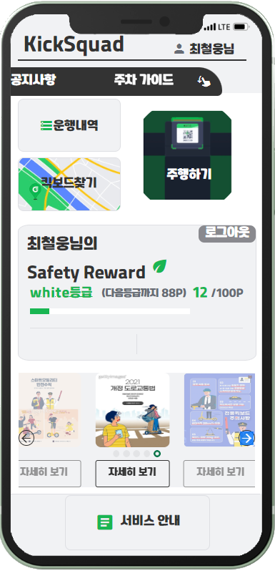
서비스 소개
01
공지사항 슬라이드
주차가이드,회원등급제
02
사용자의 TOTAL 주행 기록,
날짜, 시간, 탑승 기록 분석
03
주행하기 페이지
04
회원 등급 및 적립된 포인트 확인
05
도로교통법,안전의무 상세보기
06
서비스 안내 페이지

Slide 11
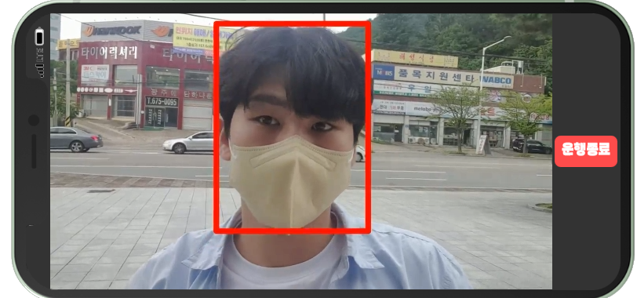

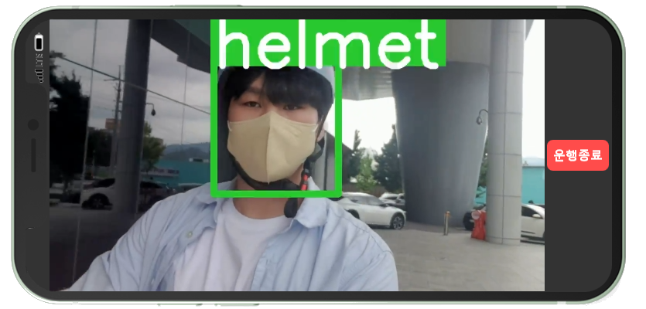
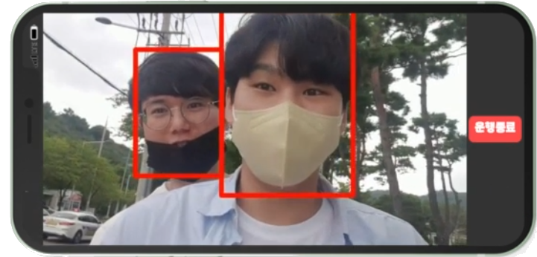
서비스 소개
헬멧 미착용(머리) 감지
헬멧 착용 감지
승차 인원 준수 감지

Slide 12
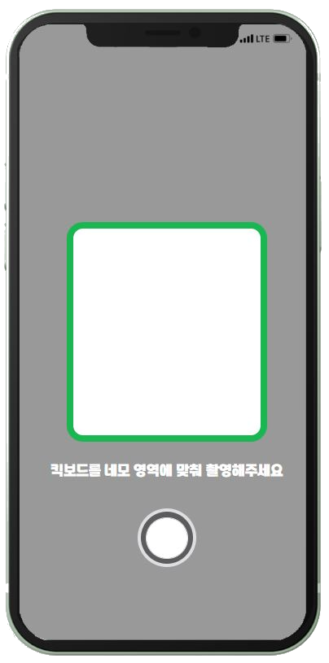
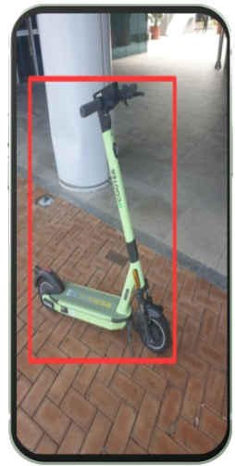
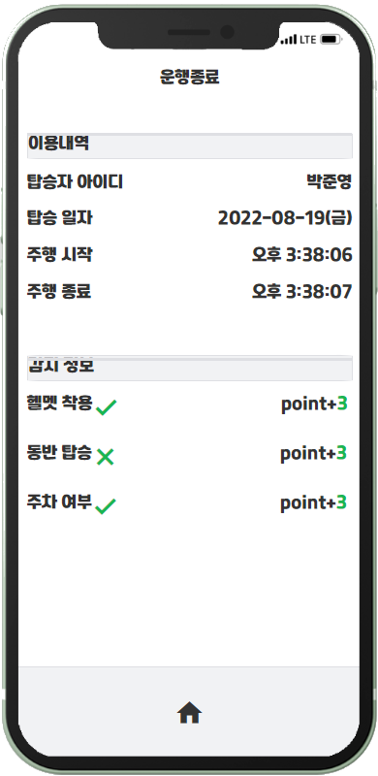
서비스 소개

Slide 13
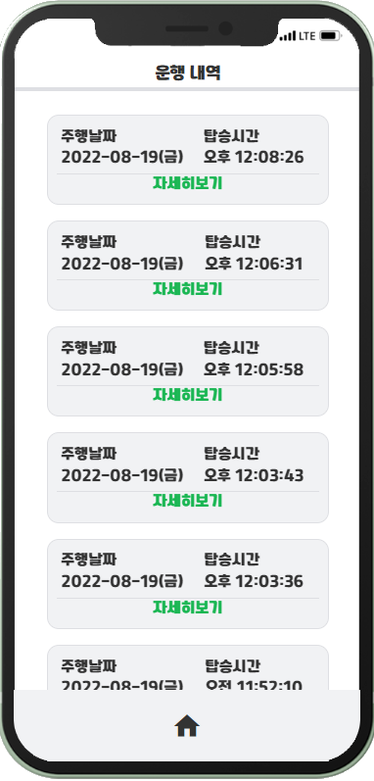
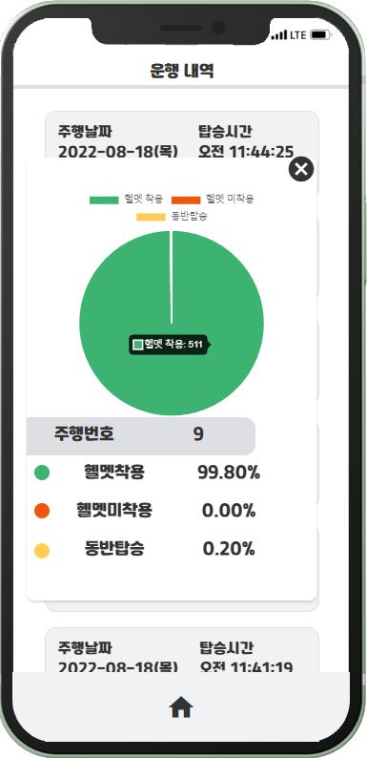
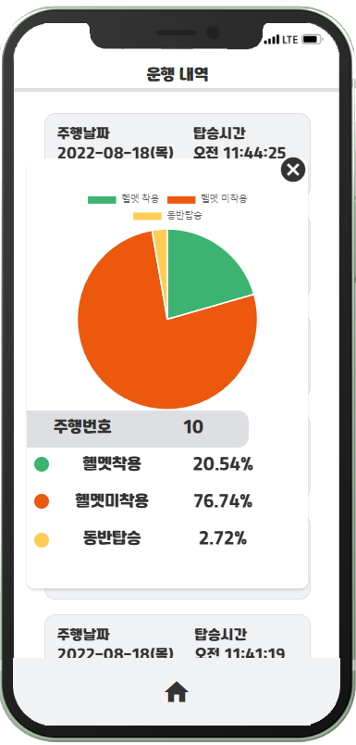
서비스 소개

Slide 14
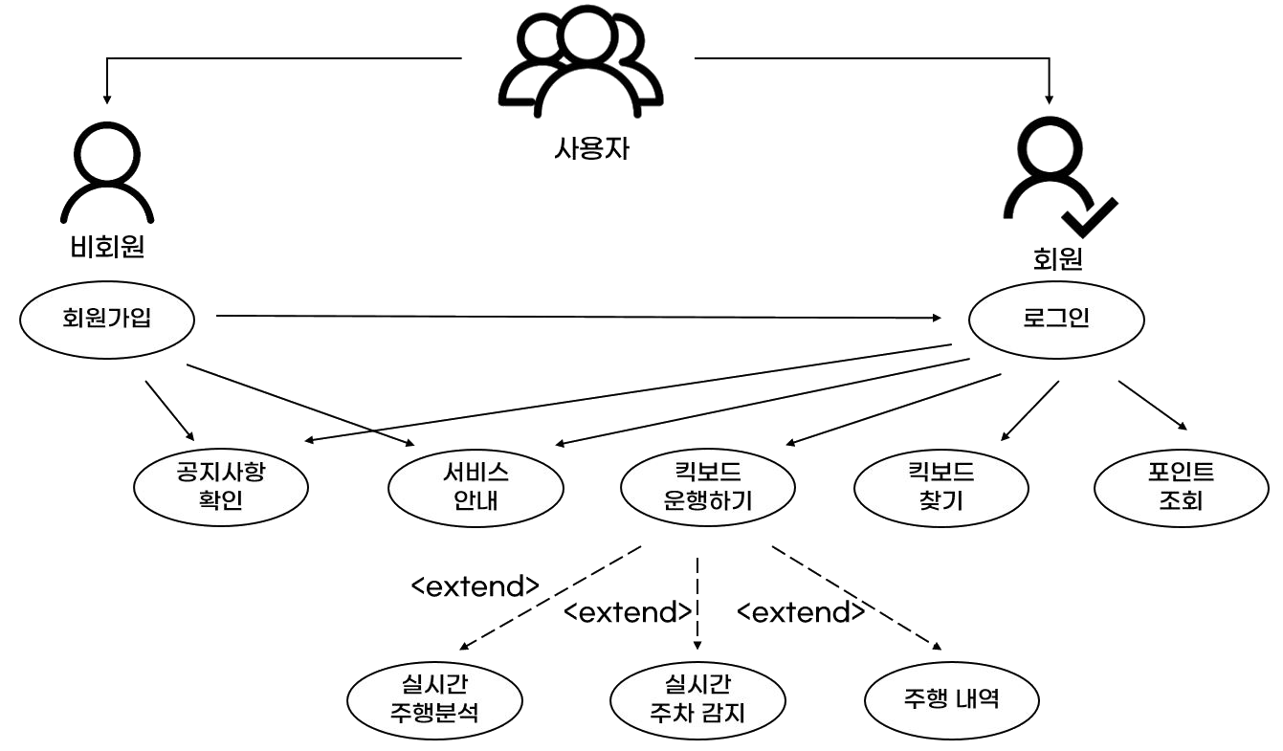
개발 내용

Slide 15
개발 내용
member
PK | id | varchar(20)
 | pw | varchar(20)
 | name | varchar(20)
 | tel | varchar(20)
 | point | int
 | grade | varchar(20)
grade
PK | grade | varchar(20)
 | minpoint | int
 | maxpoint | int
driving
PK | drinum | int
 | ddate | varchar(20)
 | stime | varchar(20)
 | ftime | varchar(20)
FK | id | varchar(20)
detecting
PK | detnum | int
 | dettime | timestamp
 | detname | varchar(45)
 | detcnt | int
FK | drinum | Int

Slide 16










개발 내용
Web
DataBase
Server
Deep Learning

Slide 17

개발 내용
Web
DataBase
Server
Deep Learning

Slide 18


개발 내용 – 헬멧/동반 탑승 감지 모델

Slide 19
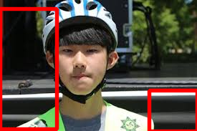
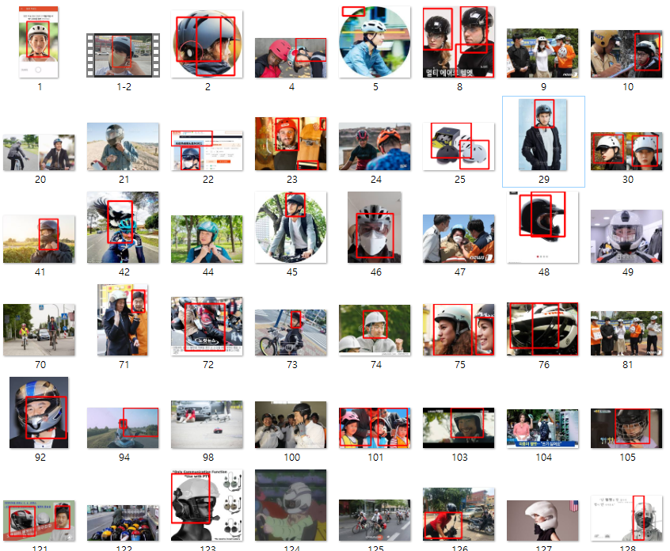
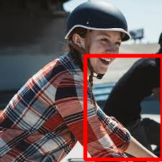
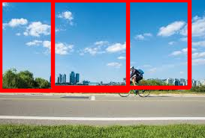
개발 내용 – 헬멧/동반 탑승 감지 모델

Slide 20
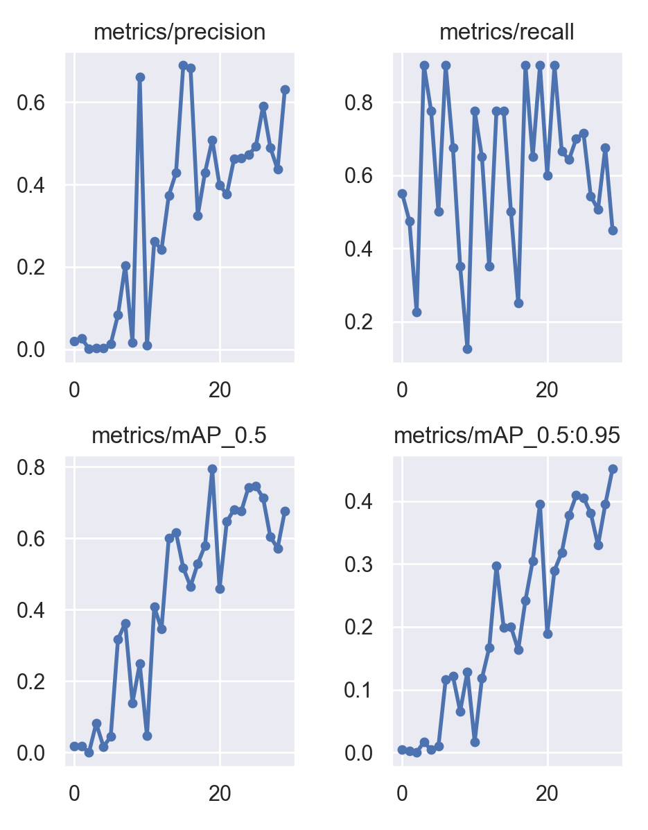
개발 내용 – 헬멧/동반 탑승 감지 모델
정밀도 63%
재현율 90%
mAP 45%

Slide 21
개발 내용 – 헬멧/동반 탑승 감지 모델
문제점
해결방안
수집 이미지와 실제 환경과의 구도 차이
사람 이외의 배경 탐지
실제 주행과 유사한
환경 구현
다양한 각도의 이미지 수집
이미지 증강 및 재라벨링
정확도 63%
재현율 90%
mAP 45%

Slide 22
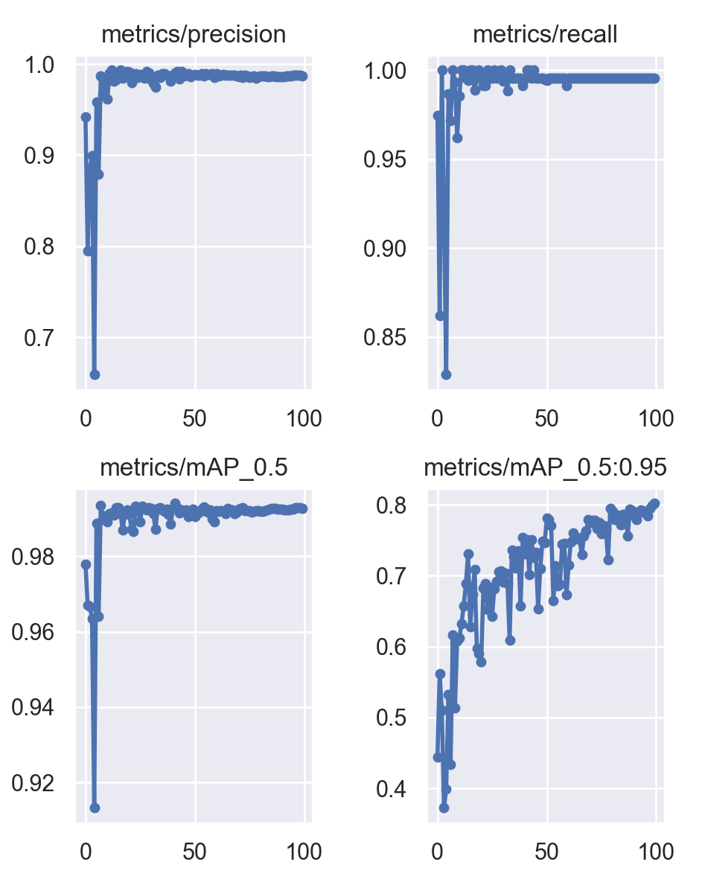
개발 내용 – 헬멧/동반 탑승 감지 모델
정밀도
기존 63% 결과 97%
재현율
기존 90% 결과 98%
mAP
기존 45% 결과 81%

Slide 23
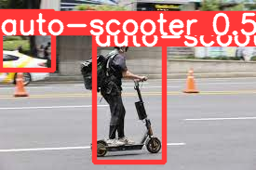
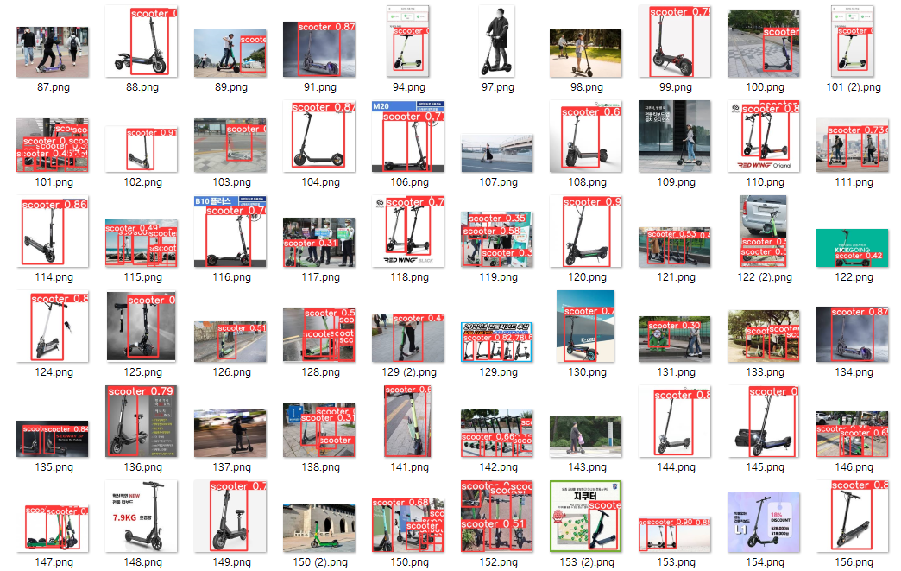
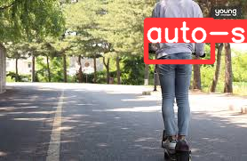
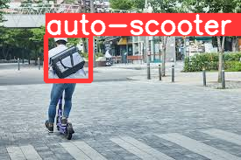
개발 내용 – 전동킥보드 감지 모델

Slide 24
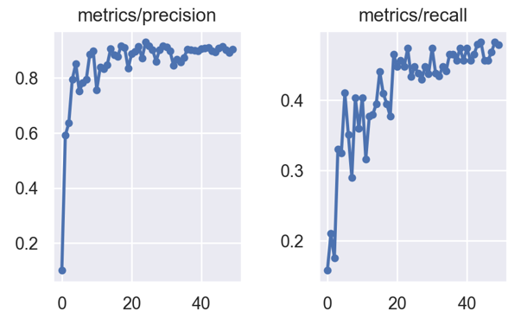
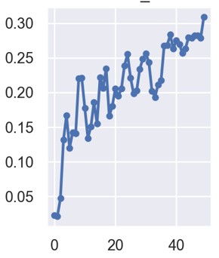
개발 내용 – 전동킥보드 감지 모델
정밀도 88%
재현율 47%
mAP 30%

Slide 25
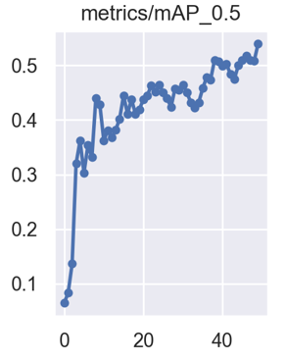
개발 내용 – 헬멧/동반 탑승 감지 모델
문제점
해결방안
주변 요소로 인한
잘못된 학습
학습할수록 감지율 저하
이미지 선별 후 학습
크롤링을 통한 킥보드
단독 이미지 확보
킥보드 이미지 증강
정확도 88%
재현율 47%
mAP 54%

Slide 26
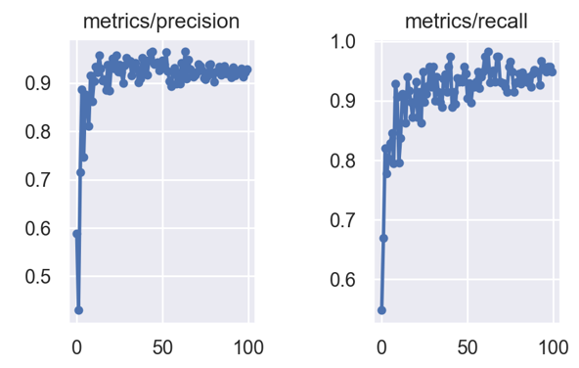
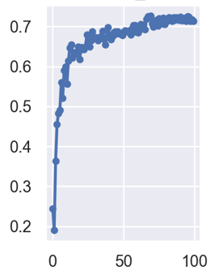
개발 내용 – 전동킥보드 감지 모델
정밀도
기존 88% 결과 95%
재현율
기존 47% 결과 96%
mAP
기존 30% 결과 72%

Slide 27
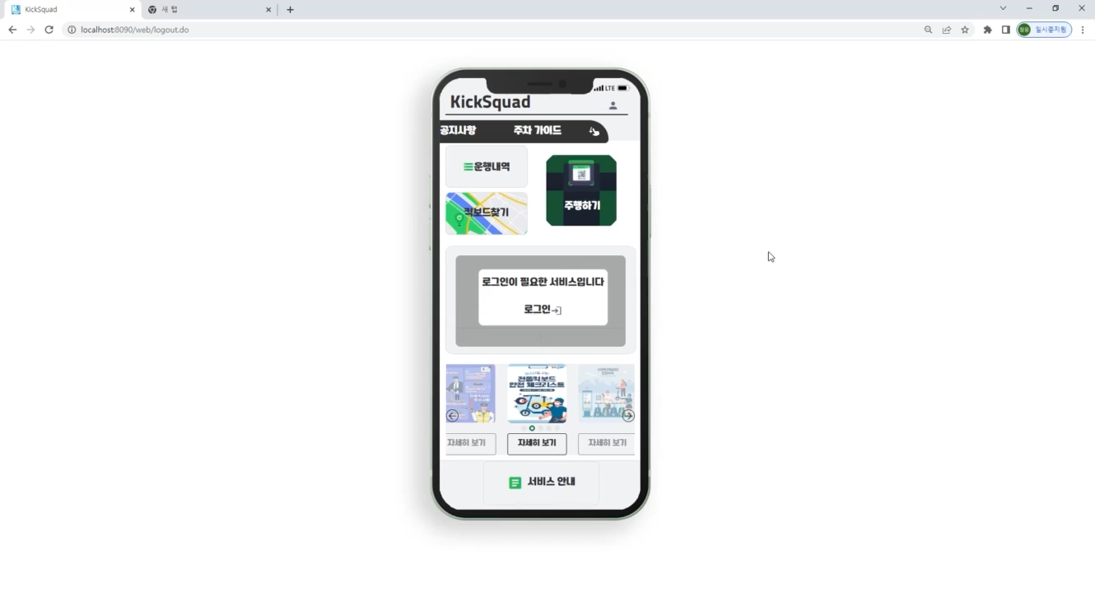
시연 영상

Slide 28



기대효과
타협점
사고 감소
확장성
정부 규제와 공유 전동
킥보드 시장 사이의
타협점
위축된 공유 모빌리티 시장의 활성화
이용자에게 경각심
부여를 통한 사고율
감소
보행자 안전 및 불만 감소
다른 퍼스널 모빌리티
확장 가능
다른 플랫폼에서도 적용 가능

Slide 29
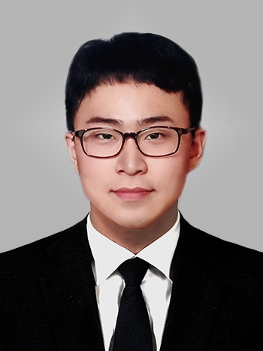
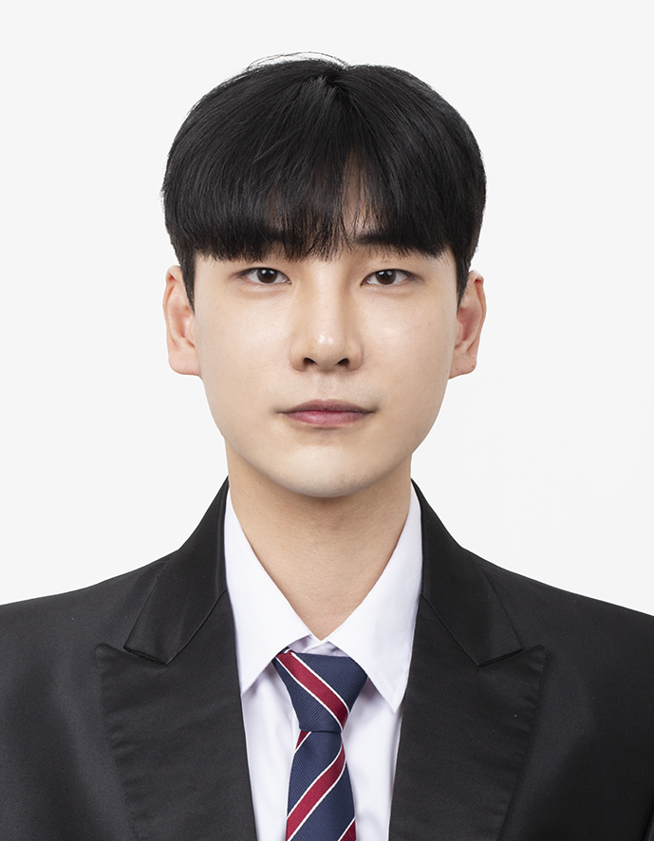

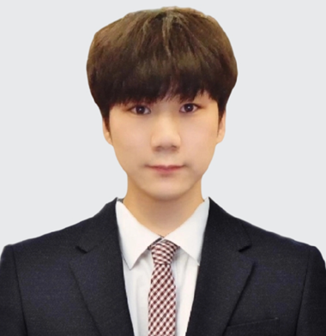
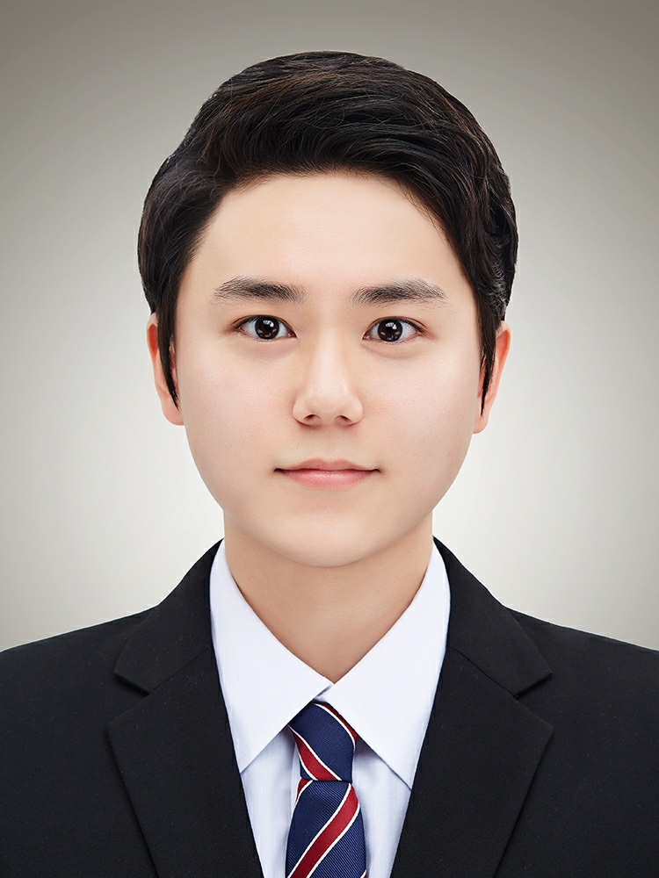


팀원 소개
박준영(팀장)
프로젝트 총괄
Spring 웹 페이지 기능 구현
웹 UI 설계
DB 설계
핸들러 메소드 구현
최철웅
- 프론트엔드 총괄
HTML/CSS
설계 및 구현
- UI/UX 설계 및
구현
핸들러 메소드
구현
비동기 통신 페이지 구현
김유림
딥러닝 모델 설계 및 검증
Flask 구축 및 연동
Web 이미지 처리
Spring 웹 페이지 기능 구현
프로젝트 산출 문서 관리
노태민
데이터 수집 및 전처리
서비스 설명, 공지사항 페이지 구현
킥보드 찾기 페이지 구현
시연영상 제작
최현우
딥러닝 모델 설계 및 검증
DB 설계
Python-DB 연동
Spring 웹 페이지 기능 구현
프로젝트 산출 문서 관리
프로젝트 일정 관리

